Slide 1

석사 졸업논문 발표
WI-FI 로그 데이터를 이용한 매장 방문 고객 특성에 관한 연구
2016. 06. 13
지식서비스공학대학원
김소진

Slide 2
INDEX
01. 서론
02. 데이터 수집
03. 데이터 분석
04. 결론

Slide 3
서론

Slide 4
고객 관계 관리(CRM)
기업이 고객과 관련된 내외부 자료를 분석, 통합하여 고객특성에 맞는 마케팅 활동을 계획, 지원, 평가 하는 과정을 뜻함
고객데이터 분석을 통해 신규고객 획득, 우수고객 유지, 잠재고객 활성화를 실행하여 고객 중심 자원 및 고객의 가치 극대화를 목표로 함
최근 들어 스마트폰의 보급화로 사용자 위치정보를 이용한 맞춤형 마케팅이 늘어나고 있음 [Aalto et al, 2004]

Slide 5
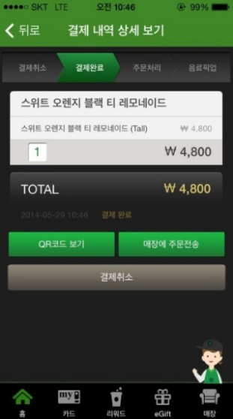
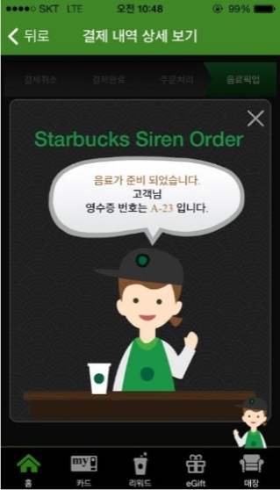
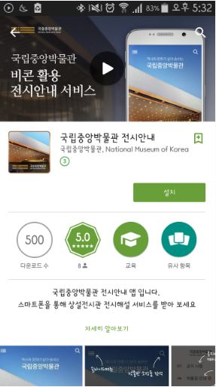
고객 위치 정보 활용
매장 외부 위치 정보 활용
사용자 주변의 매장 할인 쿠폰을 발송하여 구매를 유도함
소비자와 근처 매장을 연결하는 자동 주문서비스로 구매편의를 제공함
매장 내부 외치 정보 활용
박물관 및 미술관에서 비콘, NFC를 이용하여 전시안내 서비스를 제공하고 있음
현대백화점은 손님이 특정 매장에 진입하면 제휴 쿠폰을 제공함

Slide 6
매장 내 고객 동선 정보 분석
장점
매장 내의 고객 위치정보를 이용하면 기존에는 인지하지 못했던 고객의 선호도 및 동선 분석이 가능하게 되어 세밀한 마케팅 전략 수립에 활용 가능 [Hui et al, 2009]
예: 삼성테스코 홈플러스 RFID 카트
고객의 쇼핑 패턴 수집, 추출(현재 고객 위치, 고객 동선, 상품코너별 머무른 시간)
요일별/시간대별/상품코너별 매장 혼잡도
결제를 위해 계산대에서 기다린 시간
활용 가능 분야
혼잡도가 높은 곳은 매대 간 간격을 넓혀 쾌적한 쇼핑공간 확보
효율적인 매장 레이아웃 및 상품진열 가능
고객의 주동선을 따라 인기상품 재배치, 연관상품 진열
요일/시간대별 POS 스케쥴링

Slide 7
각 위치 센싱 기술의 한계점
RFID 카트
카트를 이용하는 큰 매장만 사용 가능
고객 식별 불가능
비콘
고객이 해당 앱을 설치해야만 서비스 사용 가능
버전 업그레이드 문제
블루투스 장치 작동
NFC
매우 근접한 거리에서만 통신 가능(10cm 이내)

Slide 8
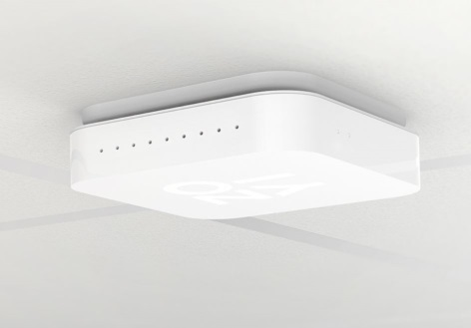
WI-FI 로그 데이터를 수집/분석
핸드폰 Wi-Fi 신호를 기반으로 한 고객 탐지
적은 비용으로 작은 규모의 소매점에도 설치 가능함
고객의 스마트폰 WI-FI가 켜진 상태면 별도 앱 설치 없이 고객의 위치를 수집 가능함
매장 앞을 지나간 (들어오지 않은) 고객의 수도 탐지 가능함
신규 또는 재방문 고객의 구분이 가능함
Wi-Fi 실내 매장 이동 패턴으로 해결 가능한 문제
비구매 고객을 포함한 전체 고객 방문 추이 분석이 가능함(시기별, 계절별)
오프라인 행사의 고객 패턴 분석이 가능함
신규/단골 고객의 위치 기반 패턴 분석이 가능함
고객 방문 형태(개인, 그룹)별 실내 이동 특징 추출이 가능함

Slide 9
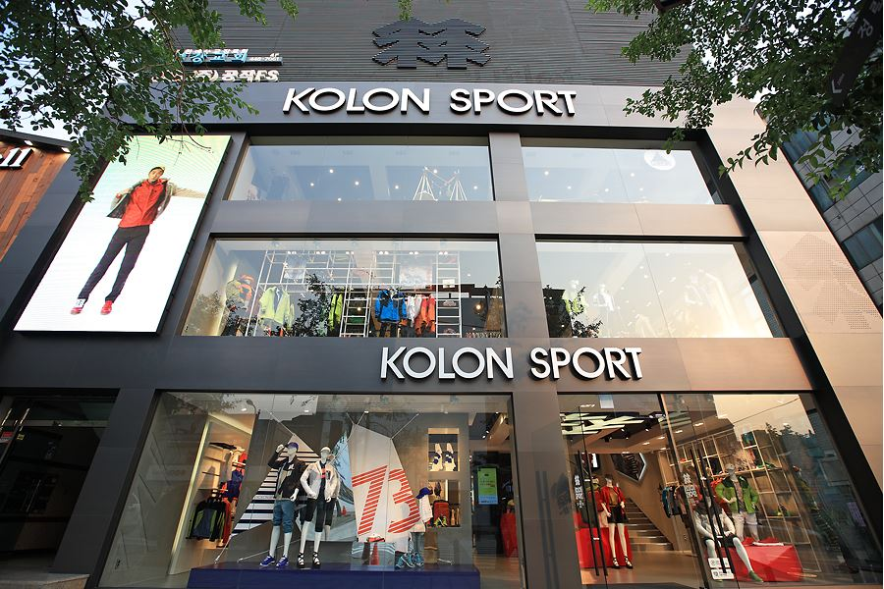
데이터 셋1: 코오롱 스포츠
장소
코오롱 스포츠 문정직영점
기간
2015/09/01 ~ 2016/04/30 (총 8개월)
매장 특성
근처 아파트 단지가 많아 주변에 거주하는 사람이 방문하는 경우가 많음
주중에는 매일 약 100명 정도 방문하며, 주말에는 매일 300~400명이 방문

Slide 10
데이터 수집

Slide 11
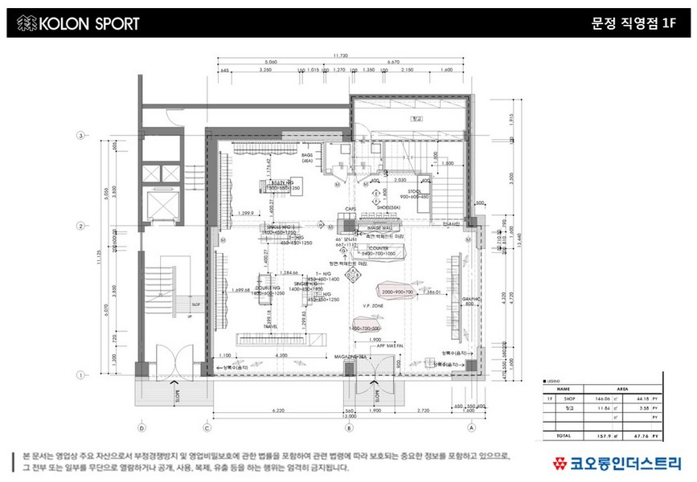
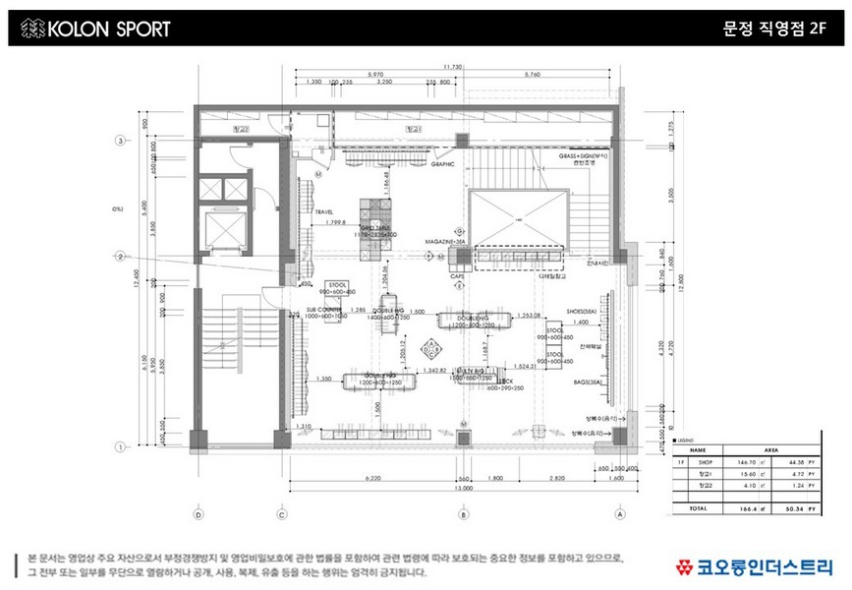
건물 내 구역 구성
1층 여성복, 2층 남성복, 3층 캠핑용품으로 구성됨
1, 2층은 세 개의 구역으로 나뉘어짐
3층은 하나의 구역만 존재함
출입문을 기준으로 건물 안, 밖(in, out)을 나눔
문정직영점 1F 전체(Area- 1F)
문정직영점 2F 존구성(Area- 2F)
Zone1
1F-inner
Zone1 2F-inner
Zone3 1F-right
Zone3 2F-right
Zone2 1F-left
Zone2 2F-left

Slide 12
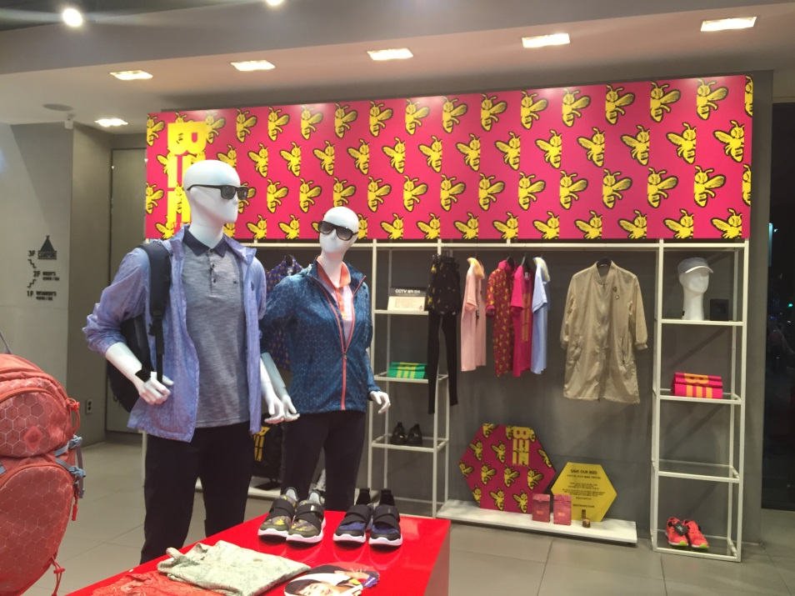
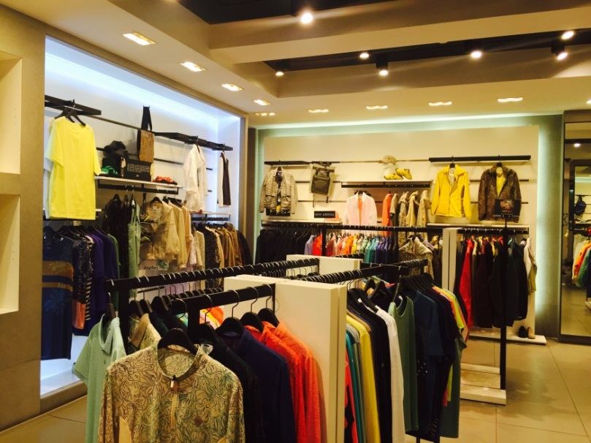
1층 여성복 매장

Slide 13
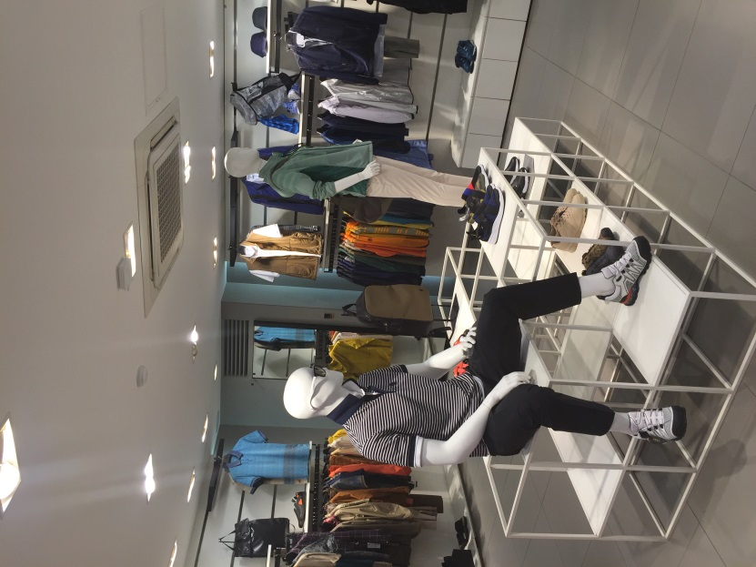
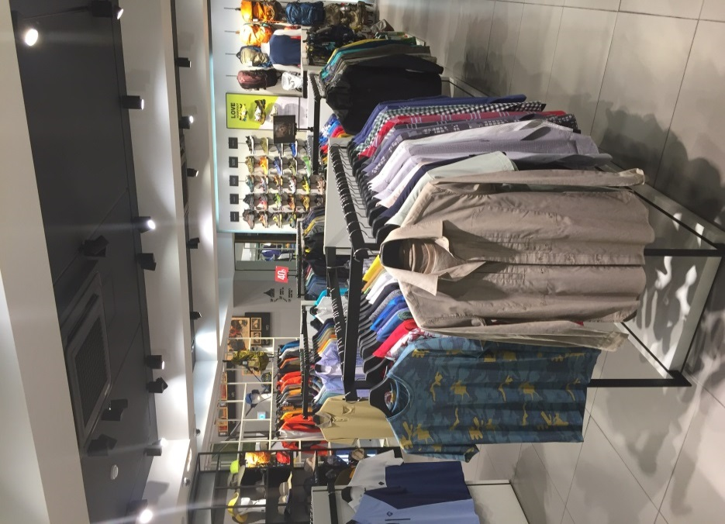
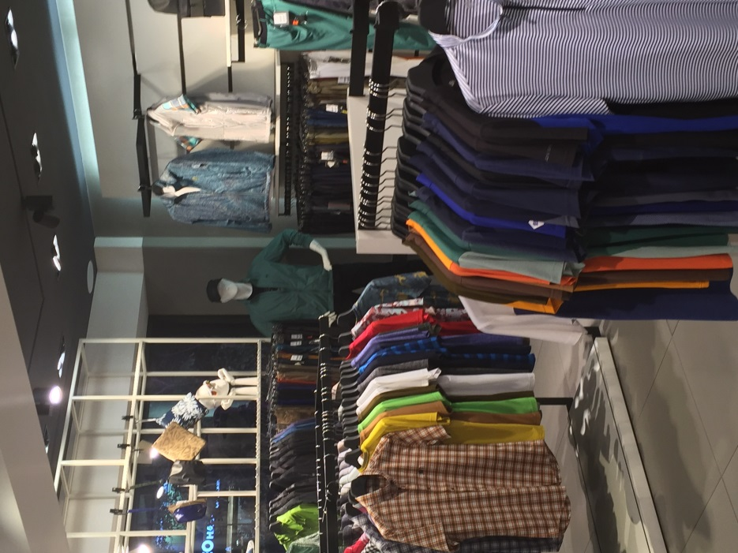
2층 남성복 매장

Slide 14
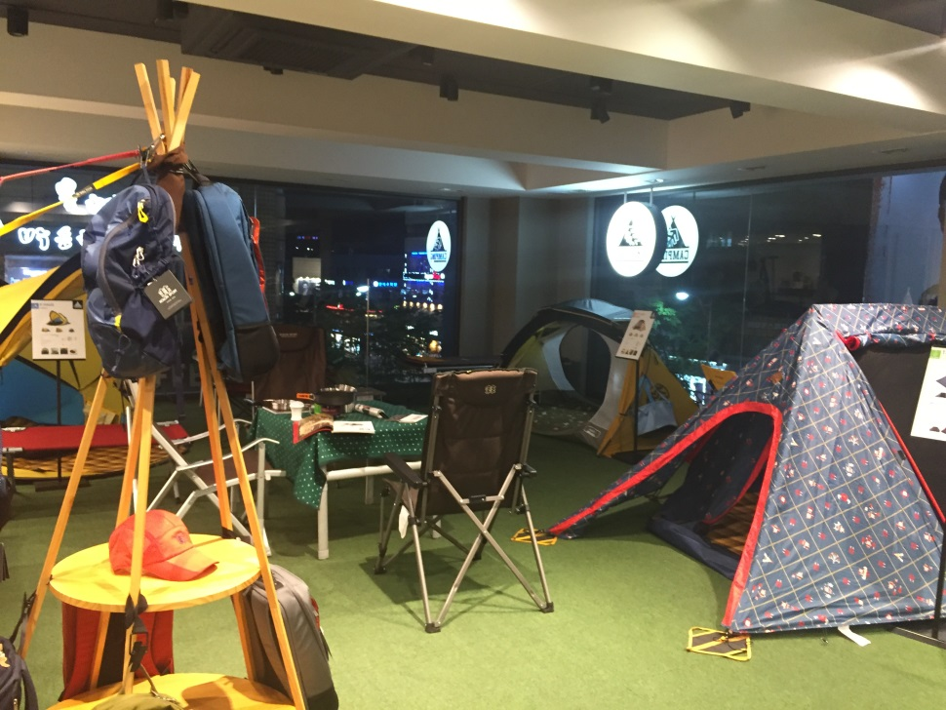
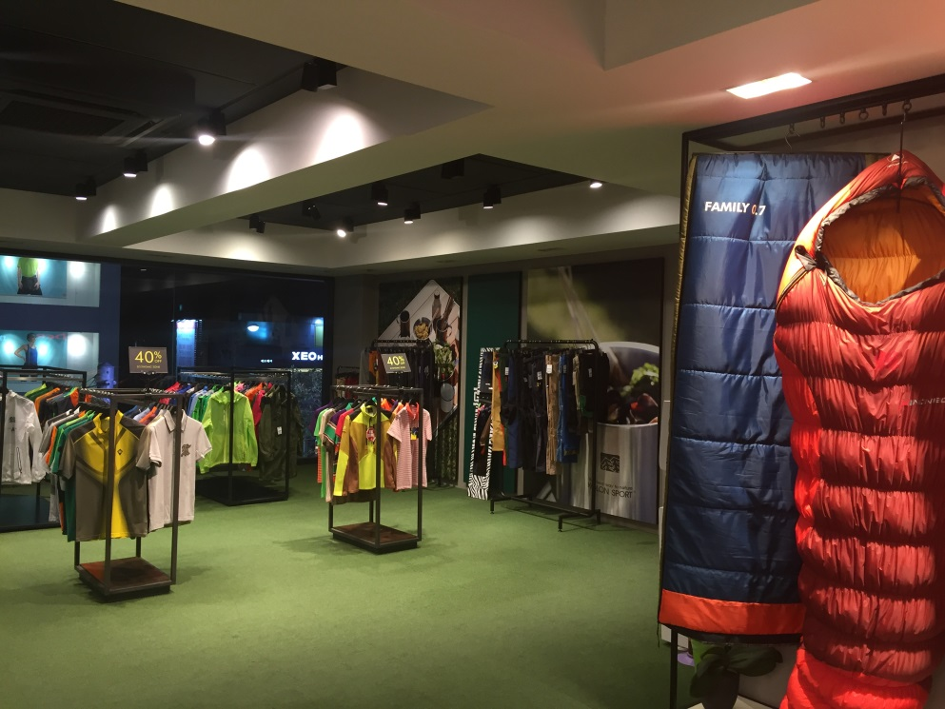
3층 캠핑용품 매장

Slide 15
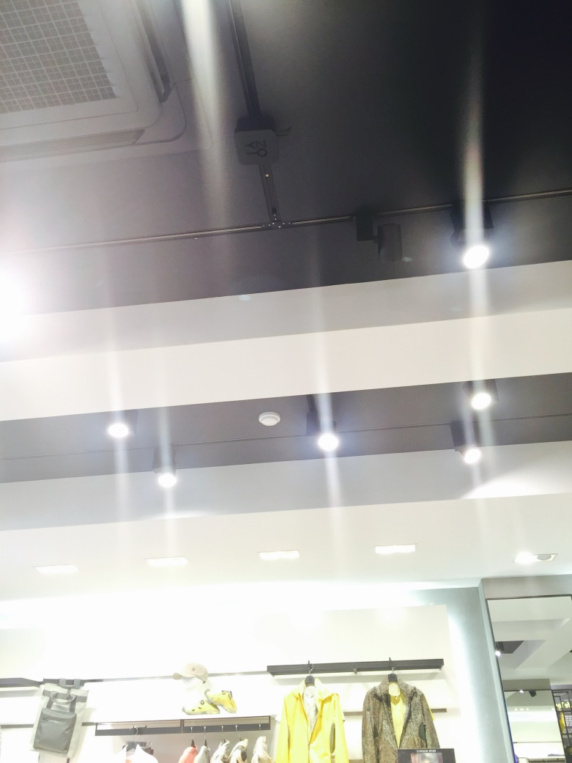
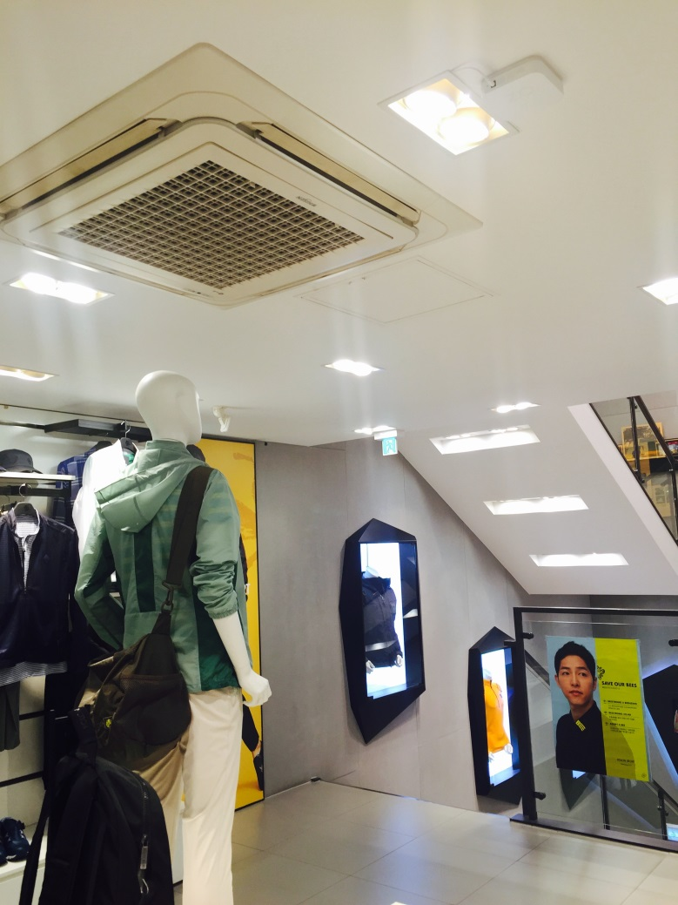
코오롱 스포츠 매장 내 센서 위치

Slide 16
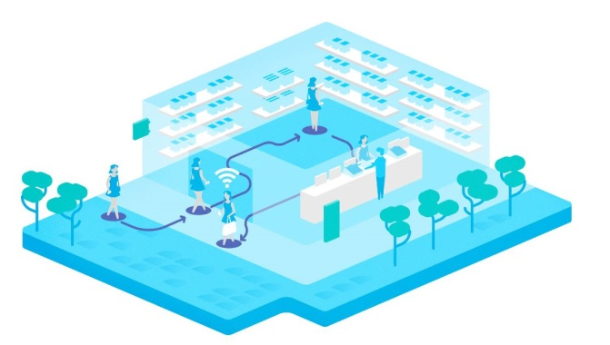
수집 데이터
로그 수: 약 2,7210,000개
고객 수: 39,211명
로그 속성:
속성 | 의미
device_id | 핸드폰 맥어드레스
dwell_time | 체류 시간
area | 매장 내 위치
revisit_count | 재방문 횟수
revisit_period | 재방문 간격
deny | 직원여부
ts | 타임 스탬프
로그 예시)
device_id: “aafc10f061882da0e1a043c95bc149e1”
dwell_time: 35
area: “1f-left”
revisit_count: 52
revisit_period: 1
deny: true
ts: 1449457815168
현재 시각을 unix time으로 나타낸 값으로 1970년 1월 1일 00:00:00부터의 경과 시간을 초로 환산하여 정수로 나타냄

Slide 17
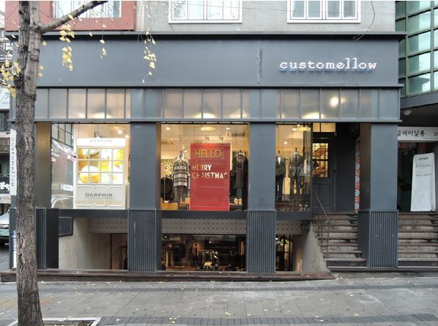
데이터 셋2: 커스텀 멜로우
장소
커스텀 멜로우 홍대점
기간
2015/09/01 ~ 2016/04/30 (총 8개월)
수집 데이터
로그 수: 약 2,629,000개
고객 수: 39,878명

Slide 18
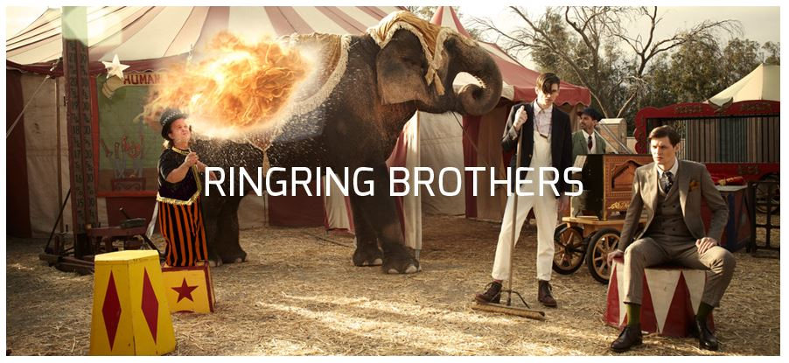
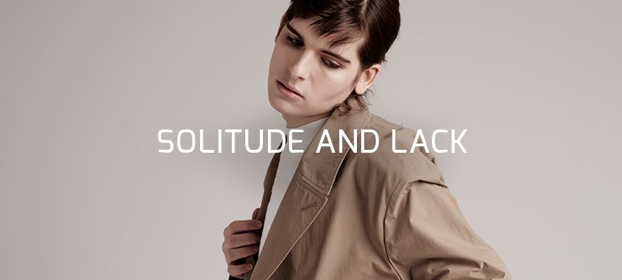
커스텀 멜로우 브랜드 소개 (참고)
레트로 컨템포러리(Retro Contemporary)브랜드로 주로 20대에서 30대 초반을 타겟으로 삼고 있음
매 시즌 새로운 컨셉을 주제로 잡아 시대에 맞는 라이프스타일 감성을 표현함
미국 근대 서커스단(2012 S/S )
무라카미 하루키 단편집 ‘렉싱턴의 유령’(2016 S/S )

Slide 19
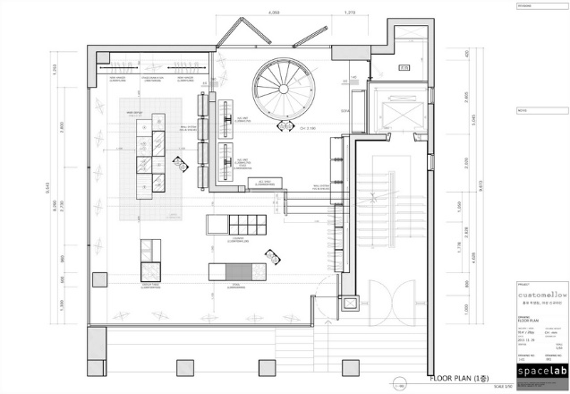
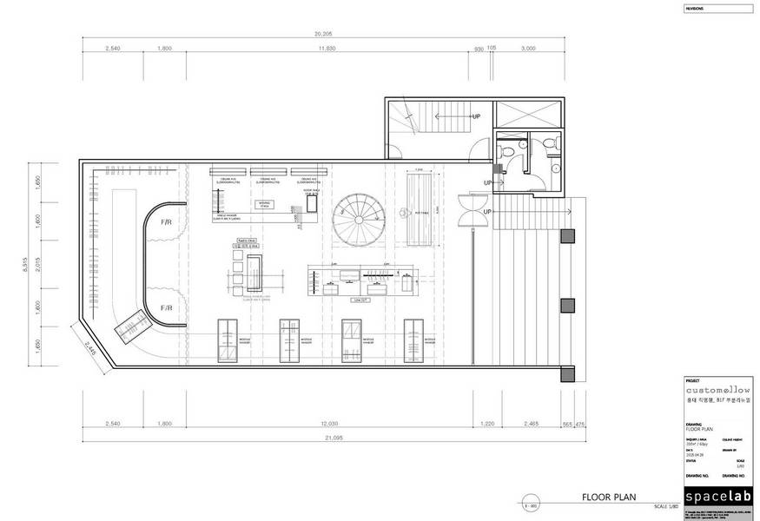
건물 내 구역 구성
1층 여성복, 지하 1층 남성복으로 구성됨
1층은 4개, 지하1층은 6개의 구역으로 나뉘어짐
출입문을 기준으로 건물 안, 밖(in, out)을 나눔
Area – 1F (1층 전체 영역 합)
Area - B1 ( 지하1층 전체 합 )
Zone1 1F-left-1
Zone3 1F-Right-1
Zone1
B1-left3
Zone4 B1-center-1
Zone6 B1- right
Zone2 B1-left2
Zone5 B1-center-2
Zone2 1F-left-2
Zone4 1F-Right-2
Zone3 B1-left1
ENT
ENT

Slide 20
데이터 전처리
로그 중복 처리
같은 시각 여러 곳에서 로그가 찍혔다면 첫 번째 로그가 찍힌 곳을 기준으로 삼음
Stay Point 기준
10초 이상 머무른 곳을 Stay Point로 정하고, 그 미만으로 머문 곳은 단지 지나가는 경로로 정함
재방문 기준
고객이 같은 날 1시간 이내로 재방문 하였다면 앞의 방문의 연장으로 취급하고, 1시간 이후로 재방문 하였다면 새로운 방문으로 취급

Slide 21
데이터 분석

Slide 22
연구 문제
RQ1: 방문시점이 고객 유입 및 매장 내 이동에 어떠한 영향을
미치는가?
RQ2: 이벤트가 고객 행동에 어떤 영향을 미치는가?
RQ3: 신규 및 재방문 고객은 어떤 패턴의 차이가 있는가?
RQ4: 동행자 유무가 고객의 행동 패턴에 영향을 미치는가?

Slide 23
방문시점에 대한 방문고객 수 변화
검증 방법
시간, 요일, 월, 계절을 고려하여 매장 방문 고객 수와 카테고리(예: 여성복, 남성복, 캠핑용품)별 고객 수의 패턴을 살펴봄
데이터 전처리
로그에 out 만 있는 사람을 행인이라고 간주하며 out, in 순으로 로그가 찍힌 사람을 방문 고객이라 정의함
각 카테고리당 3분 이상 머무르는 사람들만 고려하며, 그 이하로 머무는 고객들은 해당 카테고리에서 구매 의향이 없다고 간주함
계절은 가을(9, 10, 11월), 겨울(12, 1, 2월), 봄(3, 4 월)으로 나누어 살펴보았으며 가을, 겨울은 각 91일, 봄은 61일로 이루어짐

Slide 24
일별 방문 고객 수 검증 결과
두 매장 모두 주중에는 고객수가 적으며, 주말에 고객이 많음
코오롱 스포츠
커스텀 멜로우

Slide 25
월별 방문 고객 수 검증 결과
코오롱 스포츠
아웃도어 브랜드 특성상 가을 산행시즌부터 겨울 패딩 구매시즌까지 고객 수가 증가함
커스텀 멜로우
크리스마스, 연휴가 있는 12월에 잠시 고객 수가 증가하나 전체적으로 겨울철 고객 수가 줄어듦
코오롱 스포츠
커스텀 멜로우

Slide 26
카테고리 별 체류 시간 검증 결과
코오롱 스포츠
매장 내 체류 시간: 여성복 > 캠핑용품 > 남성복
커스텀 멜로우
매장 내 체류 시간: 여성복 > 남성복
코오롱 스포츠
커스텀 멜로우

Slide 27
카테고리 별 Stay Point 개수 검증 결과
코오롱 스포츠
여성복을 볼 때 매장 내에서 가장 많이 이동하며 쇼핑함
커스텀 멜로우
여성복과 남성복의 구역 수가 다르기 때문에 일률적으로 비교하기 어려움
코오롱 스포츠
커스텀 멜로우

Slide 28
계절/카테고리 별 고객 수 검증 결과
코오롱 스포츠
봄보다 가을, 겨울에 고객이 많음
여성, 남성복은 가을, 겨울 고객 수가 큰 차이가 없음
반면 캠핑용품은 가을 고객 수가 겨울 고객 수에 비해 약 2.3배 많음
커스텀 멜로우
여성복의 경우 가을에 가장 고객 수가 많으며 그 이후에 조금씩 감소하는 추세임
남성복의 경우 가을, 겨울, 봄 순으로 고객 수가 증가함
코오롱 스포츠
커스텀 멜로우

Slide 29
계절/카테고리 별 체류 시간에 대한 통계적 검증
코오롱 스포츠 이원분산분석(two-way ANOVA) 결과:
계절 p-value: 4.8e-06
카테고리 p-value: 2e-16
계절과 카테고리 모두 99%의 신뢰구간에서 통계적으로 유의미한 차이를 보이며 체류 시간에 영향을 주는 것으로 나타남
커스텀 멜로우 이원분산분석(two-way ANOVA) 결과:
계절 p-value: 0.174
카테고리 p-value: 2e-16
카테고리는 99%의 신뢰구간에서 통계적으로 유의미한 차이를 보이며 체류 시간에 영향을 주는 것으로 나타남
코오롱 스포츠
커스텀 멜로우

Slide 30
계절/카테고리 별 Stay Point에 대한 통계적 검증
코오롱 스포츠 이원분산분석(two-way ANOVA) 결과:
계절 p-value: 4.81e-05
카테고리 p-value: 2e-16
계절과 카테고리 모두 99%의 신뢰구간에서 통계적으로 유의미한 차이를 보이며 Stay Point 개수에 영향을 주는 것으로 나타남
커스텀 멜로우 이원분산분석(two-way ANOVA) 결과:
계절 p-value: 0.621
카테고리 p-value: 2e-16
카테고리는 99%의 신뢰구간에서 통계적으로 유의미한 차이를 보이며 Stay Point 개수에 영향을 주는 것으로 나타남
코오롱 스포츠
커스텀 멜로우

Slide 31
RQ1: 결론
고객들은 주중보다 주말에 많이 방문함
브랜드의 시장에 따라 월별 고객 유입 패턴이 달라짐
코오롱 스포츠 매장의 경우 계절이 체류시간에 통계적으로 유의미하게 영향을 미쳤지만, 커스텀 멜로우 매장은 계절이 체류시간에 영향을 미치지 않음
두 브랜드 모두 여성복 매장에서의 체류 시간이 다른 매장에서의 체류시간보다 길며, 코오롱 스포츠 매장에서는 Stay Point 개수 또한 여성복 매장이 더 많음

Slide 32
연구 문제
RQ1: 방문시점이 고객 유입 및 매장 내 이동에 어떠한 영향을
미치는가?
RQ2: 이벤트가 고객 행동에 어떤 영향을 미치는가?
RQ3: 신규 및 재방문 고객은 어떤 패턴의 차이가 있는가?
RQ4: 동행자 유무가 고객의 행동 패턴에 영향을 미치는가?

Slide 33
할인 이벤트가 고객에게 미치는 영향
검증방법
코오롱 스포츠 매장 이벤트 기간 중 고객의 체류시간 및 Stay Point 개수를 비교함
커스텀 멜로우는 해당 기간 내 이벤트 기간이 없었으므로 코오롱 스포츠 매장만 고려함
데이터 전처리
단순 입장 고객을 제외하기 위하여 매장 내에서 3분 이상 머무른 고객들만 고려함

Slide 34

이벤트기간 Stay Point 개수 및 체류 시간 검증 결과 (1/2)
코오롱 스포츠 이벤트
겨울의류 최대 40% 할인
이벤트 기간: 2016.01.19 ~ 2016.02.14
이벤트 기간 중 방문 고객 수: 3727명
1월
이벤트 여부 | 평균 Stay Point (개) | 평균 체류 시간 (초)
이벤트 기간 | 3.5360 | 1830.4320
이벤트 기간 아님 | 3.2766 | 1776.3819
평균 | 3.4063 | 1803.4070
2월
이벤트 여부 | 평균 Stay Point (개) | 평균 체류 시간 (초)
이벤트 기간 | 3.3475 | 1749.0401
이벤트 기간 아님 | 2.8755 | 1762.4940
평균 | 3.1115 | 1755.7671

Slide 35
이벤트기간 Stay Point 개수 및 체류 시간 검증 결과 (2/2)
이벤트 여부와 월의 차이가 고객 체류 시간에 미치는 영향
이원분산분석(two-way ANOVA) 결과:
월의 차이 p-value: 0.444
이벤트 여부 p-value: 0.691
이벤트 여부와 월의 차이 모두 고객 체류 시간에 영향을 주지 않는 것으로 나타남
이벤트 여부와 월의 차이가 Stay Point 개수에 미치는 영향
이원분산분석(two-way ANOVA) 결과
월의 차이 p-value: 0.000486
이벤트 여부 p-value: 5.3e-06
이벤트 여부와 월의 차이 모두 99%의 신뢰구간에서 통계적으로 유의미한 차이를 보이며 Stay Point 개수에 영향을 주는 것으로 나타남

Slide 36
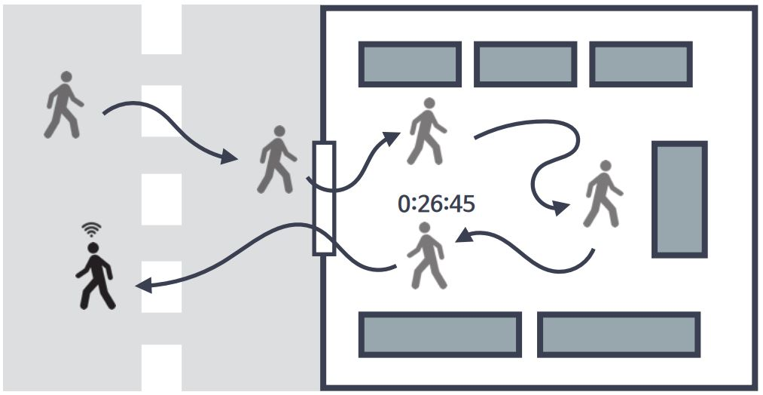
RQ2: 결론
이벤트 여부는 고객의 체류 시간에는 영향을 끼치지 않음
하지만 이벤트 기간에는 고객의 Stay Point 개수가 이벤트 기간이 아닐 때보다 많아지며, 이는 고객들이 매장 내에서 활발히 이동한다는 것을 의미함

Slide 37
연구 문제
RQ1: 방문시점이 고객 유입 및 매장 내 이동에 어떠한 영향을
미치는가?
RQ2: 이벤트가 고객 행동에 어떤 영향을 미치는가?
RQ3: 신규 및 재방문 고객은 어떤 패턴의 차이가 있는가?
RQ4: 동행자 유무가 고객의 행동 패턴에 영향을 미치는가?

Slide 38
방문 횟수에 따른 고객 방문 패턴
검증 방법
고객을 방문 횟수에 따라 1~2번 방문한 고객, 3~4번 방문한 고객, 5번 이상 방문한 고객 그룹으로 나눔
각 그룹별로 시간/요일에 따른 방문 패턴과 매장 체류 시간 및 Stay Point 개수를 살펴봄
커스텀 멜로우 매장은 3번 이상 방문한 고객 수가 적어 통계학적으로 결과를 보기가 어려움
데이터 전처리
단순 입장 고객을 제외하기 위하여 매장 내에서 3분 이상 머무른 고객들만 고려함
그룹 별 매장 방문 고객 수
방문횟수 | 1~2번 | 3~4번 | 5번 이상
고객 수 (명) | 17660 | 1443 | 1229
방문횟수 | 1~2번 | 3~4번 | 5번 이상
고객 수 (명) | 10147 | 185 | 288
코오롱 스포츠
커스텀 멜로우

Slide 39
1~2번 방문한 고객들의 요일/시간 별 패턴 검증 결과
코오롱 스포츠
일요일, 토요일 순으로 가장 많이 방문함
오후 2시부터 오후 6시 사이에 고객들이 주로 방문함
커스텀 멜로우
토요일, 금요일 순으로 가장 많이 방문함
저녁 6시 이후에도 고객의 방문 수가 많음
고객 수 (명)
고객 수 (명)
시간
시간
코오롱 스포츠
커스텀 멜로우

Slide 40
3번 이상 방문 고객 요일/시간 별 패턴 검증 결과
3~4번 방문한 고객은 주말에 많이 방문함
그러나 1~2번 방문한 고객에 비해 주중에 오는 고객의 비율이 증가함
5번 이상 방문한 고객은 주중에 방문하는 비율이 더 높아짐
고객 수 (명)
고객 수 (명)
시간
시간
3~4번 방문한 고객들의 요일/시간 별 패턴
5번 이상 방문한 고객들의 요일/시간 별 패턴
코오롱 스포츠

Slide 41
방문 횟수 별 체류 시간 및 Stay Point 개수 검증 결과
5번 이상 방문한 고객들은 그보다 적게 방문한 그룹의 고객들보다 더 오랜 시간 동안 매장 내에 체류하나 매장 내에 이동하는 횟수는 다른 그룹 고객들보다 적음
평균 체류 시간 (초)
평균 Stay Point (개)
시간
시간
방문 횟수에 따른 시간 별 고객 체류 시간
방문 횟수에 따른 시간 별 고객 Stay Point 개수
코오롱 스포츠

Slide 42
RQ3: 결론
처음 매장을 찾는 고객들은 주중에 비해 주말에 많이 방문함
그러나 단골 고객들은 주말보다 주중에 방문하는 경향이 있음
단골 고객들은 매장 내 이동 횟수가 적으며 한 구역에서 오래 동안 머무름

Slide 43
연구 문제
RQ1: 방문시점이 고객 유입 및 매장 내 이동에 어떠한 영향을
미치는가?
RQ2: 이벤트가 고객 행동에 어떤 영향을 미치는가?
RQ3: 신규 및 재방문 고객은 어떤 패턴의 차이가 있는가?
RQ4: 동행자 유무가 고객의 행동 패턴에 영향을 미치는가?

Slide 44
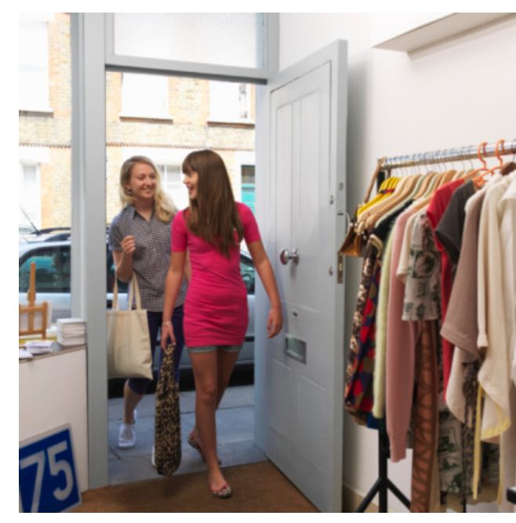
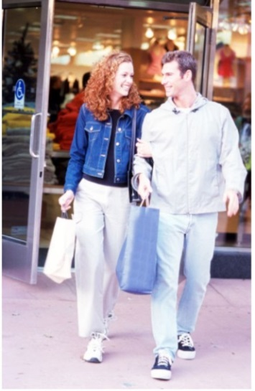
동행자를 동반하는 고객 행동 분석
검증 방법
혼자 매장을 방문하는 고객과 2명이 함께 오는 고객들을 나누어 살펴봄
같이 온 방문자 또한 Wi-Fi를 켜놓은 상태여야 하기 때문에 함께 온 방문자를 정확하게 측정하는데 연구의 한계가 있음
데이터 전처리
이동 객체 클러스터(Moving Object Cluster)
두 사람의 매장 입장시간과 퇴장시간이 각 1분 이내인 사람들을 함께 방문한 그룹으로 정의함
함께 매장 입장
함께 매장 퇴장

Slide 45
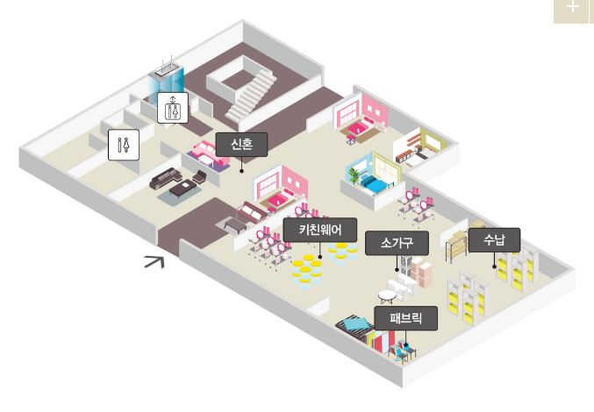


클러스터 상호관계도(Interrelationship) 계산
고객의 매장 입장 시간 차가 1분 이내면 함께 온 것으로 간주
out
신혼
키친웨어
out
out
신혼
수납
out
Area: out
Ts: 11:02:03
Area: out
Ts: 11:02:10

Slide 46
클러스터 상호관계도(Interrelationship) 계산
고객의 매장 입장 시간 차가 1분 이내면 함께 온 것으로 간주
같은 시간 같은 구역에 있다면, 함께 쇼핑 중으로 간주
Area: 신혼
Ts: 11:02:30
Area: 신혼
Ts: 11:02:22
out
신혼
키친웨어
out
out
신혼
수납
out

Slide 47
클러스터 상호관계도(Interrelationship) 계산
고객의 매장 입장 시간 차가 1분 이내면 함께 온 것으로 간주
같은 시간 같은 구역에 있다면, 함께 쇼핑 중으로 간주
같은 시간 다른 구역에 있다면, 따로 떨어져 쇼핑 중으로 간주
out
신혼
키친웨어
out
out
신혼
수납
out
Area: 키친웨어
Ts: 11:29:30
Area: 수납
Ts: 11:23:24

Slide 48


클러스터 상호관계도(Interrelationship) 계산
고객의 매장 입장 시간 차가 1분 이내면 함께 온 것으로 간주
같은 시간 같은 구역에 있다면, 함께 쇼핑 중으로 간주
같은 시간 다른 구역에 있다면, 따로 떨어져 쇼핑 중으로 간주
고객의 매장 퇴장 시간 차가 1분 이내면 함께 떠난 것으로 간주
out
신혼
키친웨어
out
out
신혼
수납
out
Area: out
Ts: 11:50:32
Area: out
Ts: 11:50:24
이동 객체 클러스터 상호관계도 = $\frac{∑함께 쇼핑한 시간}{AVG(총 체류 시간)}$

Slide 49
동행자 유무에 따른 검증 결과
코오롱 스포츠
두 그룹간 t-test 결과 체류 시간은 방문 형태와 관련이 없음 (p-value: 0.5423)
매장 내에서 같이 쇼핑하는 시간은 평균 672.56초이며, 총 체류 시간의 61.32% 시간 동안 함께 쇼핑함
방문 후 항상 함께 다닌 그룹의 비율은 21.92%임
커스텀 멜로우
두 그룹간 t-test 결과 체류 시간과 방문 형태는 90%의 신뢰구간에서 유의미한 차이를 가짐 (p-value: 0.081)
매장 내에서 같이 쇼핑하는 시간은 평균 554.30초이며, 총 체류 시간의 45.20% 시간 동안 같이 쇼핑함
방문 후 항상 함께 다닌 그룹의 비율은 약 16.43%임
방문 형태 | 방문 고객 수 (명) | 평균 체류 시간 (초)
1 명 | 5914 | 1156.78
2 명 | 426 (약 7.20%) | 1096.73
방문 형태 | 방문 고객 수 (명) | 평균 체류 시간 (초)
1 명 | 1879 | 980.17
2 명 | 292 (약 18.40%) | 1226.25

Slide 50
RQ4: 결론
코오롱 스포츠 매장은 동행자 유무가 체류 시간에 영향을 미치지 않음
반면, 커스텀 멜로우 매장은 동행자 유무가 체류 시간에 영향을 미침
같이 방문한 고객 그룹 중 매장 내에서 항상 함께 다니는 그룹의 비율은 20-30%이며, 70-80%의 그룹은 따로 따로 구경할 때가 있음
매장 내에서 함께 쇼핑하는 시간의 비율은 코오롱 스포츠 매장이 61.32%, 커스텀 멜로우 매장이 45.20%로 코오롱 스포츠 매장에서 사람들이 더 같이 쇼핑을 하는 경향이 있음

Slide 51
결론

Slide 52
결론(1/2)
방문 시점이 고객 유입 및 매장 내 이동에 어떠한 영향을 미치는가?
주중보다 주말에 고객 유입이 더 많음
아웃도어 제품 매장은 일반 케주얼 매장보다 매장 고객 유입량에 있어
계절의 변화에 더 크게 영향을 받음
이벤트가 고객 유입에 어떤 영향을 미치는가?
⇒ 할인행사 기간 동안 고객들의 매장 내 이동이 활발해 지지만 총 체류시간은
오히려 줄어든 양상을 보임
신규 및 재방문 고객의 어떤 패턴의 차이가 있는가?
⇒ 매장을 처음 방문하는 사람은 주말에 많으나, 자주 방문하는 고객들은 오히려
주중을 선호함

Slide 53
결론(2/2)
동반자 유무가 고객의 행동 패턴에 영향을 미치는가?
커스텀 멜로우 매장은 코오롱 스포츠 매장에 비해 함께 쇼핑을 오는 고객 비율이 더 높지만 매장 입장 후 따로 흩어져 쇼핑 하는 경우가 많음
코오롱 스포츠 매장은 동행자의 유무가 매장 체류시간에 영향을 크게 미치지 않는 반면 커스텀 멜로우 매장에서는 동행자가 있다면 매장에 더 길게 체류함
⇒ 함께 매장을 찾은 고객 그룹의 70-80%는 매장 내에서 따로 쇼핑을 하는 경우가 있음

Slide 54
마케팅 활용 방안
매장 별 전략 차별화를 통한 매출 증가
그룹으로 매장에 더 많이 방문하는 캐주얼 브랜드 매장의 경우 1+1 이벤트, 친구 할인 이벤트 등 그룹 방문자들을 위한 마케팅 전략 필요
계절의 영향을 많이 받는 아웃도어 매장의 경우 얼리버드 할인, 역세일 등의 프로모션 추진
고객 로열티 향상
주중에 방문하는 단골 손님을 위하여 주중 이벤트 혹은 차별화된 서비스 필요
유입량 분석을 통한 매출 증가
실시간 유입량 분석을 통한 고객 유입 요인 분석 및 고객 유입량 증가 전략의 개선

Slide 55
경청해 주셔서
감사합니다.

Slide 56
인용
Chen, Injazz J., and Karen Popovich. "Understanding customer relationship management (CRM) People, process and technology." Business process management journal 9.5 (2003): 672-688.
Aalto, Lauri, et al. "Bluetooth and WAP push based location-aware mobile advertising system." Proceedings of the 2nd international conference on Mobile systems, applications, and services. ACM, 2004.
Bemmaor, Albert C., and Dominique Mouchoux. "Measuring the short-term effect of in-store promotion and retail advertising on brand sales: A factorial experiment." Journal of Marketing Research (1991): 202-214.
Kumar, V., and Robert P. Leone. "Measuring the effect of retail store promotions on brand and store substitution." Journal of Marketing Research(1988): 178-185.
Hui, Sam K., Eric T. Bradlow, and Peter S. Fader. "Testing behavioral hypotheses using an integrated model of grocery store shopping path and purchase behavior." Journal of consumer research 36.3 (2009): 478-493.
Sirgy, M. Joseph, and A. Coskun Samli. "A path analytic model of store loyalty involving self-concept, store image, geographic loyalty, and socioeconomic status." Journal of the Academy of Marketing Science 13.3 (1985): 265-291.
Brueckner, Jan K. "Inter-store externalities and space allocation in shopping centers." The Journal of Real Estate Finance and Economics 7.1 (1993): 5-16.

